Slide 1
Пристосування у тваринному світі та їх відносний характер
Матеріали до уроків в 11 класі

Slide 2
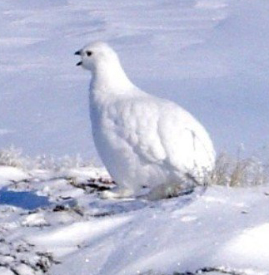
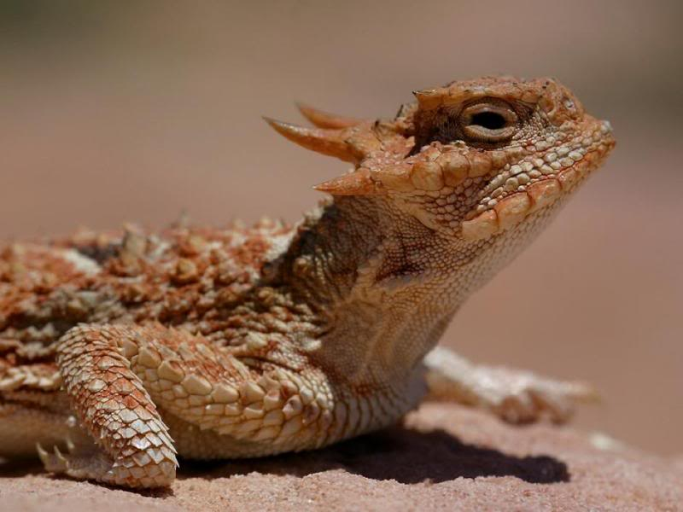
Захисне забарвлення
Пристосування у тваринному світі
Забарвлення, яке співпадає з кольором довкілля і допомагає тварині залишиться непомітною, називається маскуючим або захисним.
Мешканці полюсів, де вічні сніги, мають білу шерсть або біле оперення. Пустельні тварини сірувато-жовті, як пісок та рослинність пустель.

Slide 3
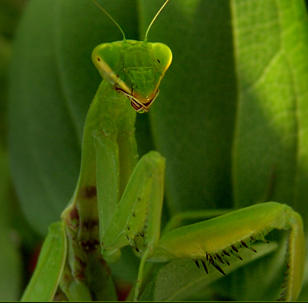
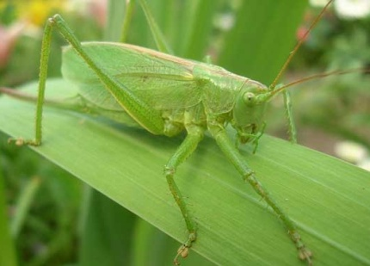
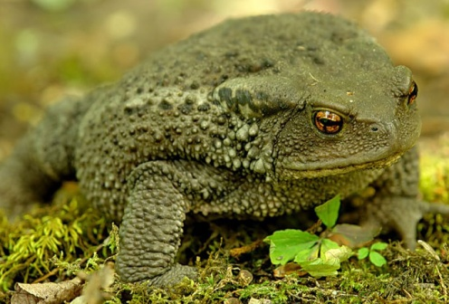
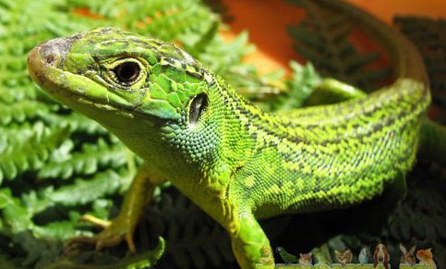
Захисне забарвлення
Пристосування у тваринному світі
Для коників, богомолів, жаб, ящірок, які
мешкають в траві, характерне зелене
забарвлення.

Slide 4
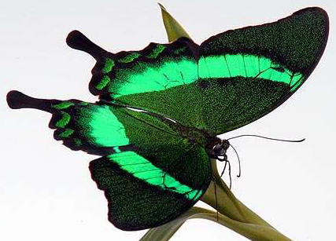
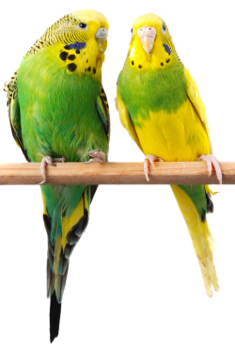
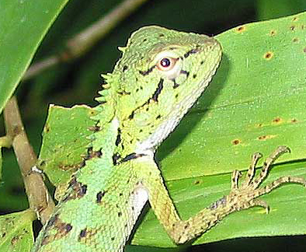
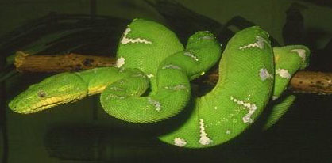
Пристосування у тваринному світі
Захисне забарвлення
Захисне забарвлення переважає на тілі комах, амфібій та рептилій тропічних лісів, де навіть серед птахів багато видів із зеленим оперенням.

Slide 5
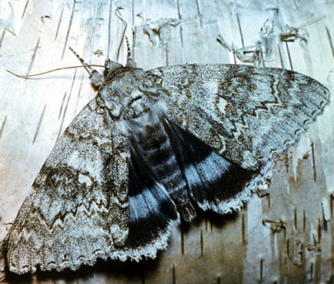
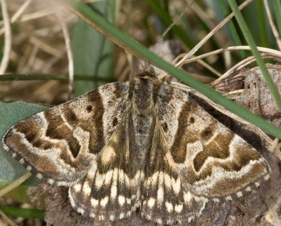
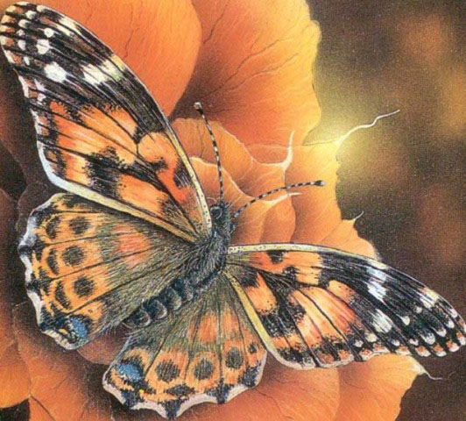
Захисне забарвлення
Пристосування у тваринному світі
Нерідко захисне забарвлення включає в себе малюнок. Наприклад, у деяких метеликів крила сірувато-бурі з великою кількістю смужок, ліній, плямочок. Коли така комаха сідає, вона повністю зливається з квітками, листками чи малюнком кори.

Slide 6
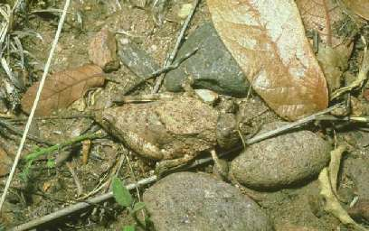
Пристосування у тваринному світі
Захисне забарвлення
Захисне забарвлення називають криптичним, його назва походить від грецького «криптос» -
тайна. Таке забарвлення
дозволяє організму
«злитися» з фоном,
затаїтись, стати
непомітним.
Воно характерне в
основному для незахищених у навколишньому середовищі організмів.

Slide 7
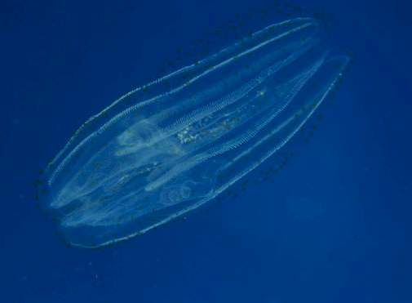
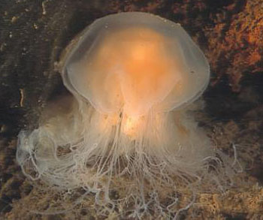
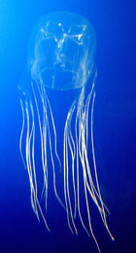
Пристосування у тваринному світі
Захисне забарвлення
Для багатьох водних організмів найкращий спосіб маскування – мати прозоре тіло. У водному середовищі – це досяжно, на відміну від наземного.

Slide 8
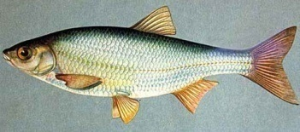
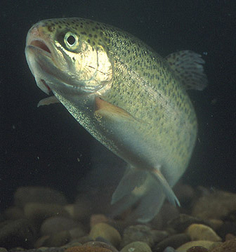
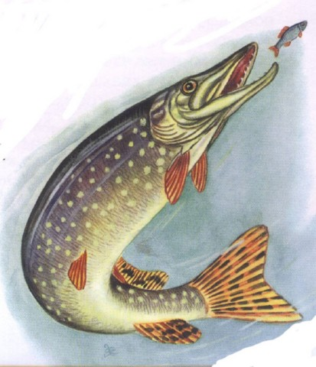
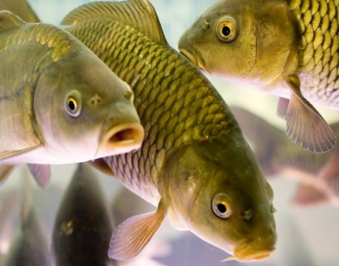
Захисне забарвлення
Пристосування у тваринному світі
Важливим елементом захисного забарвлення є принцип протитіні, при якому освітлена сторона тіла тварини забарвлена темніше, ніж та, що знаходиться в тіні. Таке забарвлення зустрічається у риб. Темна, але освітлена сонячними променями спинка, та світле, але затінене черевце, роблять риб малопомітними для хижаків, як зверху, так і знизу.

Slide 9
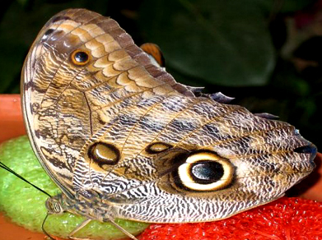
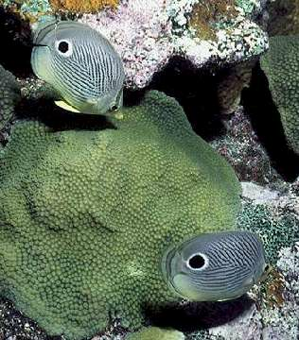
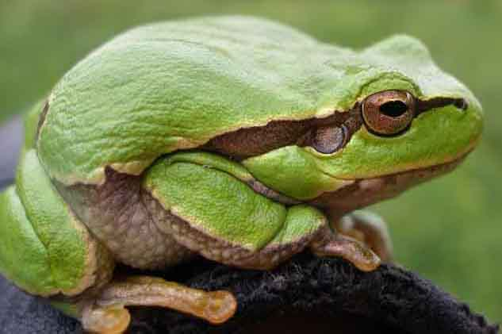
Пристосування у тваринному світі
Захисне забарвлення
Часто тваринам необхідно замаскувати очі. З цією метою біля очей можуть розміщуватися темні плями, які доповнюють захисне забарвлення або на тілі можуть бути великі «псевдоочі», що здатні ввести хижака в оману, тоді як справжні очі замасковані.

Slide 10
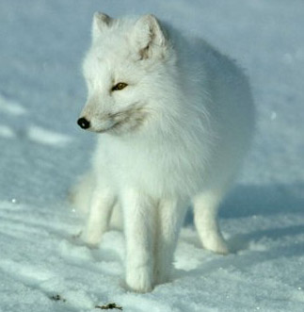
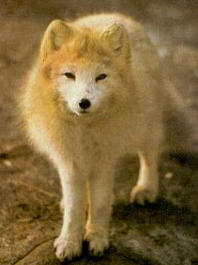
Сезонне забарвлення
Пристосування у тваринному світі
Немало тварин, які мають захисне забарвлення, можуть змінювати його у залежності від пори року, коли змінюється забарвлення оточуючого середовища. Песці та куріпки влітку змінюють забарвлення під колір тундрової рослинності та каміння, вкритого лишайниками, а взимку воно знову стає білим і зливається зі сніговим покривом.

Slide 11
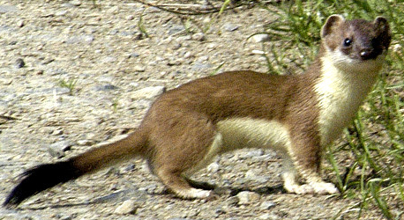
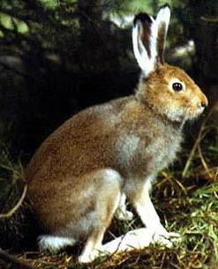
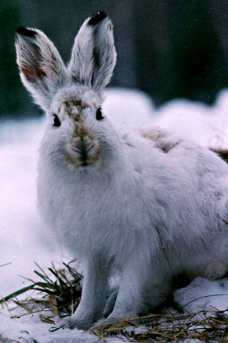
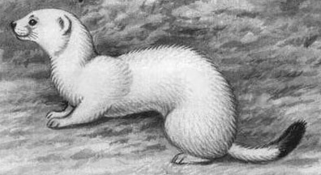
Сезонне забарвлення
Пристосування у тваринному світі
Змінюється протягом року колір шерсті деяких лісових звірів, таких як ласка, заєць-біляк або горностай. У ласки до зими шерсть стає зовсім білою, у зайця-біляка залишаються темними тільки кінчики вух, а у горностая — китичка на кінці хвоста.

Slide 12
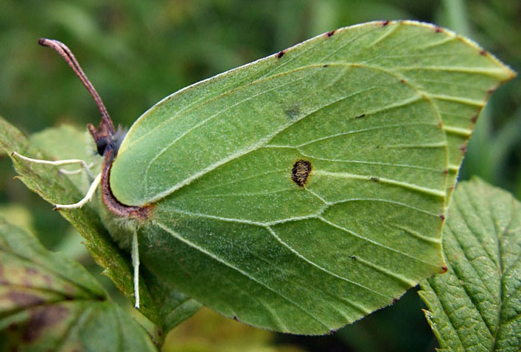
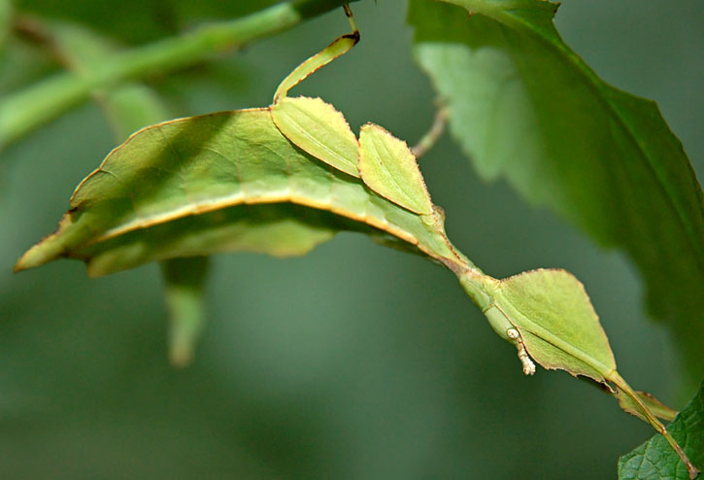
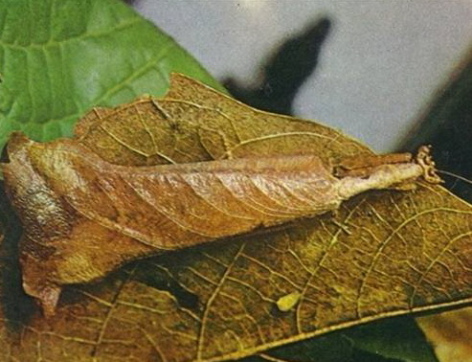
Сезонне забарвлення
Пристосування у тваринному світі
Сезонне забарвлення спостерігається і серед комах, наприклад, листовидок, які зі складеними крильцями дивовижно схожі на листок. Влітку листовидки зелені, а з настанням осені колір їхніх крил стає бурувато-жовтим під стать пожовтівших листків. Таким чином побачити цю комах важко в різний час.

Slide 13
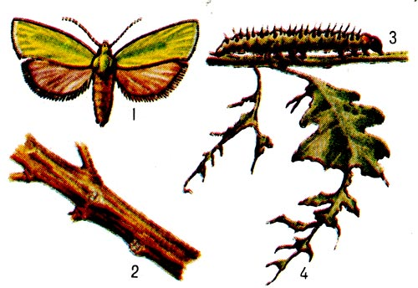
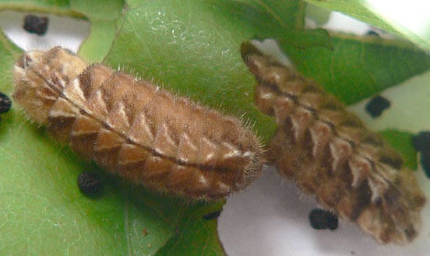
Пристосування у тваринному світі
Сезонне забарвлення
«Одягається» по сезону і гусінь метелика-човника дубового. Навесні, коли гусінь живиться дубовими бруньками, вона має рожеве забарвлення, влітку стає зеленою, а восени – коричневою.

Slide 14
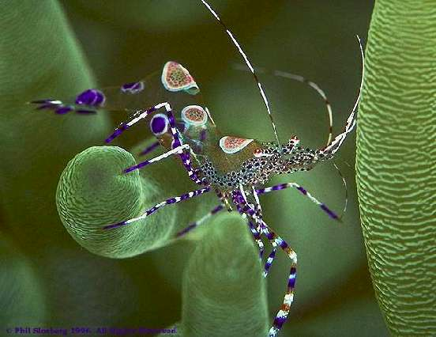
Пристосування у тваринному світі
Розподілене забарвлення
Розподілене забарвлення – це також захисне забарвлення. В цьому випадку на тілі тварин наявні яскраві, контрастні смуги, плями. Здалеку хижаку дуже важко розрізнити межі тіла потенційної жертви.

Slide 15
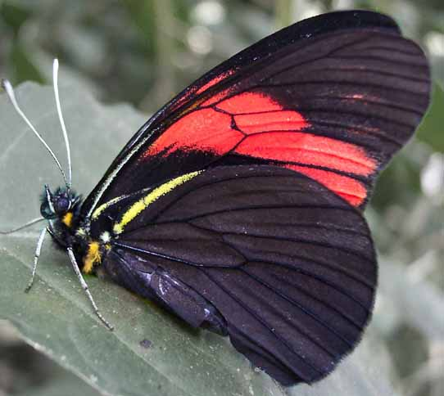
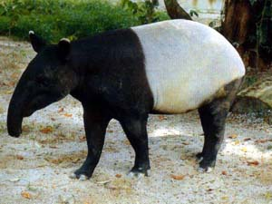
Пристосування у тваринному світі
Розподілене забарвлення
Забарвлення багатьох тварин являє собою поєднання контрастних за кольором плям та смужок, які не відповідають формі тварини, але за тоном та малюнком зливаються з навколишнім середовищем. Таке забарвлення неначе розчленовує тіло тварини, тому і називається розподіленим.

Slide 16
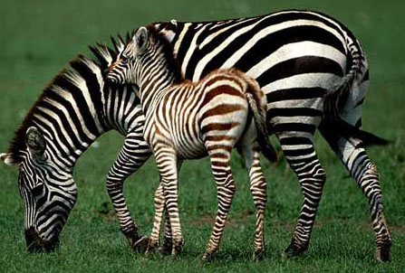
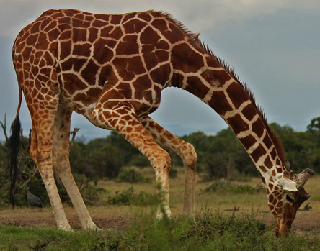
Пристосування у тваринному світі
Розподілене забарвлення
Розподілене забарвлення мають зебри, жирафи. Їхні смугасті та плямисті фігурні малюнки майже непомітні на фоні рослинності африканських саван, особливо в сутінки, коли виходять на полювання хижаки.

Slide 17
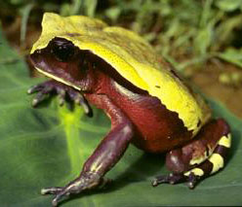
Пристосування у тваринному світі
Розподілене забарвлення
З допомогою розподіленого забарвлення досягається великий маскувальний ефект у деяких амфібій. Тіло африканської жаби -Bufo superciliaris неначе розподілене на дві частини, завдяки чому тварина повністю втрачає свої обриси.

Slide 18
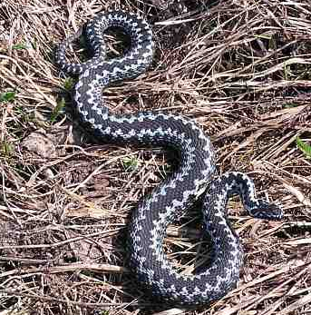
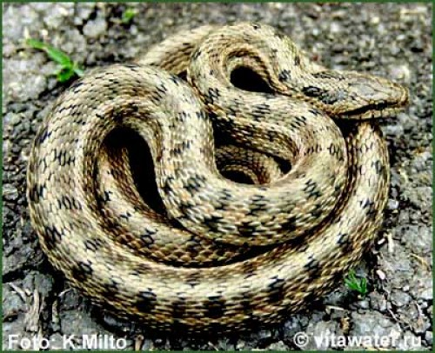
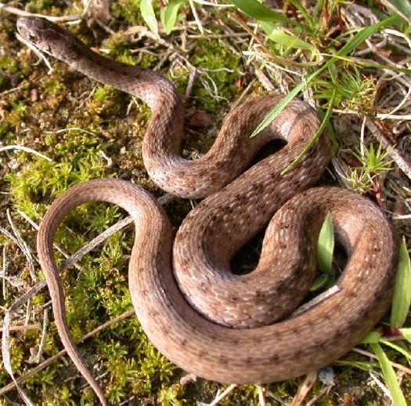
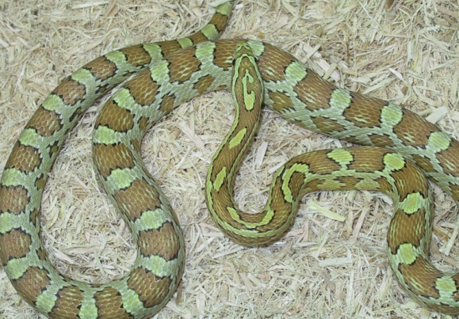
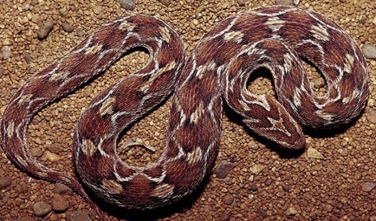
Пристосування у тваринному світі
Розподілене забарвлення
Прекрасне розподілене забарвлення мають багато змій. Яскравий геометричний малюнок стирає контури тіла змії та робить її зовсім непомітною на фоні строкатої рослинності та опалого листя.

Slide 19
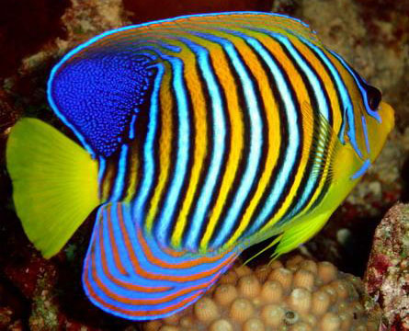
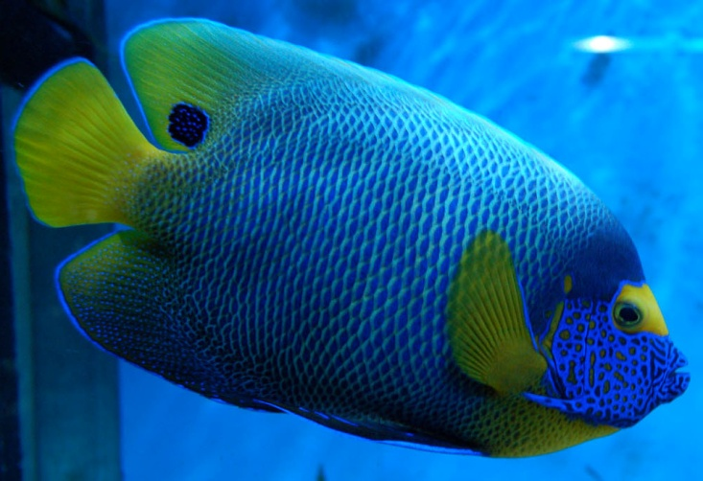
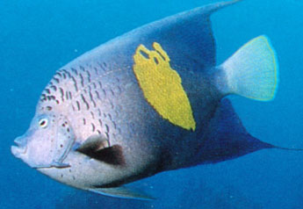
Пристосування у тваринному світі
Розподілене забарвлення
Характерний такий вид забарвлення і для багатьох мешканців підводного світу, особливо для коралових риб.

Slide 20
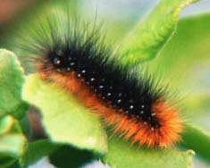
Пристосування у тваринному світі
Розподілене забарвлення
Розподілене забарвлення зустрічається і у комах. Найкраще його демонструють метелики, які перебувають у спокійному стані. Метелик медведиця, яка сидить зі складеними крильцями та гусінь, що повільно рухається.

Slide 21
Пристосування у тваринному світі
Відлякуюче забарвлення
Тварини з яскравим забарвленням добре помітні на фоні оточуючого середовища. Вони тримаються відкрито, а при небезпеці не ховаються. Їм не потрібно бути обережними або швидко тікати, оскільки частіше всього вони бувають неїстівними чи отруйними. Їхнє забарвлення є своєрідним попередженням для оточуючих — не чіпай!

Slide 22
Пристосування у тваринному світі
Відлякуюче забарвлення
Відлячуюче (попереджувальне) забарвлення являє собою різноманітні поєднання найбільш контрастних кольорів: червоного, чорного, жовтого, білого. Воно характерне для багатьох комах, які мають отруйні залози, наприклад, для жуків-наривників, божих корівок, гусені молочайного бражника або махаона. Більшість птахів зазвичай не чіпають комах з подібним забарвленням.

Slide 23
Пристосування у тваринному світі
Відлякуюче забарвлення
Відлякуюче забарвлення мають також тварини, шкірні залози яких виділяють отруйний слиз. Наприклад, вогняні саламандри або дереволази. Слиз дереволазів настільки отруйний, що туземці використовують його для обробки стріл для полювання. Одна отруєна стріла може вбити такого звіра, як леопард.

Slide 24
Пристосування у тваринному світі
Відлякуюче забарвлення
Вважається, що «очі» на крилах багатьох метеликів слугують для дезорієнтації ворога. Це свого роду погрозливе забарвлення.

Slide 25
Пристосування у тваринному світі
Мімікрія
Мімікрія – це подібність зовнішнього вигляду, забарвлення та форми тіла тварини до природних предметів. Види мімікрії:
класична або мімікрія Бейтса – подібність незахищеного виду організму до захищеного;
мімікрія Мюллера – подібність забарвлення у цілого ряду видів захищених і незахищених організмів;
мімезія – подібність до неживих предметів;
колективна мімікрія – створення загального образу цілою групою організмів;
агресивна мімікрія – елементи подібності у хижаків з метою приваблювання жертви.

Slide 26
Пристосування у тваринному світі
Мімікрія
Бейтсівська мімікрія – це коли незахищений (їстівний) організм наслідує забарвлення захищеного (неїстівного) виду. Таким чином імітатором експлуатується стереотип, сформований у пам’яті хижака контактом із захищеним організмом. Наприклад, муха-дзюрчалка, уподібнюється за забарвленням та формою тіла до оси.

Slide 27
Пристосування у тваринному світі
Мімікрія
Мюллерівська мімікрія – це коли ряд захищених, неїстівних видів мають подібне забарвлення («одна реклама на всіх») до їстівних видів. Таким чином досягається наступний ефект:
по-перше, хижаку не потрібно пробувати по одному
організму кожного виду, загального образу
однієї помилково з’їденої тварини буде
достатньо для загального враження;
по-друге, хижаку не потрібно запам’ятовувати десятки різних варіантів яскравого застережливого забарвлення різних видів.
Найяскравіше колективна мімікрія проявляється у перетинчастокрилих комах.

Slide 28
Пристосування у тваринному світі
Мімікрія
Серед нежалоносних комах широко поширена подібність до жалоносних перетинчастокрилих. Наприклад, метелики-склівки, схожі на шершнів. Є мухи-сирфіди,
яких важко відрізнити від ос,
бджіл та джмелів. У одних
комах подібність дуже велика,
а в інших обмежена лише забарвленням, але в обох випадках це захищає їх від багатьох птахів.

Slide 29
Пристосування у тваринному світі
Мімікрія
Явище подібності беззахисного виду з видом добре захищеним в природі, вперше було виявлено серед південноамериканських метеликів, коли в зграях неїстівних для птахів геліконід були помічені дуже схожі на них за забарвленням, формою, размірами та поведінкою при польоті, їстівні метелики-білянки.

Slide 30
Пристосування у тваринному світі
Мімікрія
Дивовижні приклади мімікрії серед риб. Так, морська собачка аспидонт, що живе в тісному сусідстві з губаном-чистильщиком, дуже подібна з ним за розміром, формою тіла, малюнком та способом переміщення. Губани очищають риб від паразитичних рачків та бактерій, із-за такого «лікування» їх не чіпають навіть хижі мурени.

Slide 31
Пристосування у тваринному світі
Мімікрія
Своєрідна мімікрія була визначена між трьома видами змій, де королівські змії та отруйні коралові аспиди в рівній мірі наслідують багаточисленним зміям родини вужових — еритролампрусам.

Slide 32
Пристосування у тваринному світі
Мімікрія
Мімезія – наслідування неживим предметам природи. Прикладом може бути подібність яєць кулика-сороки, зуйки та інших птахів за забарвленням та формою до камінців гальки. Деякі жуки-довгоносики та гусені метеликів-парусників, мають темне забарвлення у поєднанні з білим, що нагадує пташиний послід. Але частіше виявляється подібність до органів рослин.
Таким чином, мімезія – це захисна форма, що допомагає вижити тваринам у боротьбі за існування.

Slide 33
Пристосування у тваринному світі
Мімікрія
При агресивній мімікрії хижак має пристосування, які дозволяють йому приваблювати потенційну жертву. Прикладом може бути риба, у якої на голові наявні вирости, що нагадують черв’ячків, які навіть ворушаться. Сама риба спокійно лежить на дні, маючи криптичне (маскуюче) забарвлення, та чекає наближення жертви, що зайнята відшукуванням поживи.

Slide 34
Пристосування у тваринному світі
Захисна форма
Цікавим прикладом захисної форми та захисного забарвлення є гусінь метеликів п’ядунів. Переміщаються вони як би «п’ядями», вигинаючи тіло дугою і наближаючи задні ніжки до передніх. Коли гусінь сидить нерухомо на гілці, вона витягується
до неї під кутом і стає схожою на
короткий сучок або гілочку.

Slide 35
Пристосування у тваринному світі
Захисна форма
Ще більше схожі на сухі гілки комахи паличники, які мають характерну паличкоподібну форму тіла і кінцівок.

Slide 36
Пристосування у тваринному світі
Захисна форма
Подібність із рослинами особливо широко поширена серед тропічних видів комах. Наприклад, богомол диявольський схожий на квітку орхідеї.

Slide 37
Пристосування у тваринному світі
Захисна форма
З допомогою захисної форми тіла маскуються і деякі риби. Зовнішній вигляд таких риб досить своєрідний і назви у них оригінальні: морський клоун, коник-тряпичник, риба-голка. Завдяки забарвленню та причудливій формі вони зовсім губляться в заростях.

Slide 38
Пристосування у тваринному світі
Захисна форма
Коник-тряпичник мало нагадує рибу. Його тіло має багаточисленні шипи та стрічкоподібні шкірясті вирости, які весь час коливаються. Тому таку рибу від водоростей відрізнити майже неможливо.

Slide 39
Пристосування у тваринному світі
Мінливе забарвлення
Природа нагородила деяких тварин здатністю змінювати забарвлення при переході із одного кольорового середовища в інше. Така властивість слугує тварині надійним захистом, оскільки робить її малопомітною в різних середовищах. Наприклад, камбала.

Slide 40
Пристосування у тваринному світі
Мінливе забарвлення
Окрім камбали, яка змінює своє забарвлення, відомі риби, які у товщі води, наприклад, сині, а на дні стають жовтими. Миттєво маскуються морські голки: в зоні червоних водоростей вони набувають червоного забарвлення, серед зелених водоростей — зеленого, а в жовтому середовищі стають жовтими.

Slide 41
Пристосування у тваринному світі
Мінливе забарвлення
Змінюють свій колір і деякі
ящірки. Особливо яскраво ця властивість проявляється у хамелеона. Швидка зміна забарвлення від зеленого до жовтого або бурого робить його майже непомітним між гілками та листками. Крім того хамелеон може відлякувати ворога швидкою зміною забарвлення контрастних кольорів, стаючи то яскраво-зеленим, то червоним або чорним.

Slide 42
Пристосування у тваринному світі
Мінливе забарвлення
Змінює своє забарвлення в момент небезпеки і головоногий молюск восьминіг. Ця тварина може миттєво маскуватися під грунт якого-завгодно кольору, повторюючи найхитріший малюнок морського дна або водоростей. Цікаво це робить також каракатиця.

Slide 43
Пристосування у тваринному світі
Мінливе забарвлення
Майстерно керують своїм різноманітним забарвленням, навіть, павуки. Наприклад, павук-бокохід, забарвлення якого стає то білим, то жовтим, то зеленим, у залежності від кольору листків та пелюсток, по яких він переміщується.

Slide 44
Пристосування у тваринному світі
Погрозлива поза
Більшість тварин, які не мають достатньої сили дати відсіч ворогу, намагаються все-таки відлякувати його, приймаючи різноманітні погрозливі пози. Наприклад, ящірка круглоголовка розкриває рот і розтягує білявушні складки, які наливаються кров’ю і разом з ротом створює враження величезної пащі.

Slide 45
Пристосування у тваринному світі
Погрозлива поза
Ще більший відлякуючий ефект досягається у плащоносної ящірки. Приймаючи погрозливу позу, вона раптово, неначе парасольку, розкриває кожну перетинку, розміщену
навколо шиї. Раптове виникнення
яскраво розкритого комірця-плаща,
що оточує широко оскалену пащу,
відлякує багатьох
її ворогів.

Slide 46
Пристосування у тваринному світі
Погрозлива поза
Серед змій погрозливою позою цікаві кобри, ошийкові змії та особливо сіра деревна змія, у якої при відлякуванні ворога різко змінюється форма і забарвлення передньої частини тіла. Крім того, змія висовує довгий червоний язик та закидає його на голову.

Slide 47
Пристосування у тваринному світі
Погрозлива поза
Погрозлива поза як спосіб відлякування виробилась у деяких комах. Змінюються в момент небезпеки богомоли, особливо тропічні види, вони піднімають надкрила і показують яскраві плями, одночасно приймаючи вичурну позу.

Slide 48
Пристосування у тваринному світі
Погрозлива поза
Метелик «глазчатая зубчатка» при виникненні небезпеки розводить в сторони покривні крила і показує яскраві задні, повертаючи при цьому черевцем. Намагаються злякати ворогів незвичайною позою і деякі гусені, наприклад, гусінь метелика великої гарпії різко піднімає догори передню частину тіла та піднімає довгі рухливі «хвости».

Slide 49
Пристосування у тваринному світі
Завмирання
Інстинкт завмирання добре розвинений у птахів. Яскраво виражена така поведінка в поодиноких птахів у період насиджування. Завмирають на день нічні птахи, наприклад, дрімлюги. Так, сидячий на гнізді вальдшнеп, помітивши небезпеку, щільно притискується до землі і завмирає.
Криптичне забарвлення і така
нерухома поза роблять птахів
абсолютно непомітними.

Slide 50
Пристосування у тваринному світі
Завмирання
Існують тварини, які в момент небезпеки впадають в стан оціпеніння. Класичним прикладом є поведінка опосума. Не маючи можливості вчасно втекти від ворога, звірок валиться на бік і стає нерухомим, імітуючи смерть. Нападаючий, обнюхаючи розплескане тіло, в основному йде геть, а опосум через деякий час «оживає» і рятується втечею. Така поведінка, можливо, не притворство, а шокуюча реакція тварини на критичну ситуацію.

Slide 51
Пристосування у тваринному світі
Завмирання
Стан рефлекторної нерухомості (каталепсія) зустрічається і у комах. При ляканні падають на землю та лежать нерухомо, неначе «вмирають», жуки із родини карапузиків.
Враження смерті створюють і деякі плазуни, наприклад свиноносі змії, які у випадку небезпеки лежать нерухомо на землі черевом вгору.

Slide 52
Пристосування у тваринному світі
Аутотомія
Аутотомія- здатність миттєво відкидати певну частину тіла у момент нервового подразнення. Така реакція характерна, наприклад, для багатьох ящірок. Самокаліцтво відбувається несвідомо і не від того, що орган неміцний, адже у мертвої ящірки хвіст відірвати дуже важко. Біль,
спричинена хвосту, призводить до
різкого скорочення певних м’язів,
і тому той автоматично відкидається.

Slide 53
Пристосування у тваринному світі
Аутотомія
Рефлекторне самокаліцтво зустрічається і серед безхребетних тварин. У спійманого за ногу павука-косарика, вона раптом відпадає і залишається у руках. Автотомують при небезпеці також деякі види коників, паличники. Схоплені за клешні річкові раки або краби обламують кінцівки, причому у строго певному місці. Восьминоги жертвують щупальцями.
Деякі види голотурій
при небезпеці
викидають на
з’їдання ворогу свої деякі внутрішні органи.

Slide 54
Пристосування у тваринному світі
Переносні укриття
Для своєї безпеки деякі тварини споруджують або пристосовують різноманітні переносні укриття. Так, раки-самітники, що мають м’яке незахищене твердим покривом черевце, ховають його в пусту раковину черевоногого молюска, яку постійно тягають за собою.

Slide 55
Пристосування у тваринному світі
Переносні укриття
Краби дориппе натягують собі на спину створку раковини і бігають з нею по дну, прикриваючись нею як щитом.

Slide 56
Пристосування у тваринному світі
Переносні укриття
Багато комах, в основному личинки, будують спеціальні переносні будиночки-чохлики. Такий чохлик створює гусінь метеликів родини мішочниць і чохликоносок. Вони вистилають чохлик тонким щільним шовком, до якого зовні прикріплюють шматочки рослин або мінеральні частинки. В чохлику гусінь проводить все життя, переміщаючись за допомогою грудних ніжок.

Slide 57
Пристосування у тваринному світі
Переносні укриття
Влаштовують переносні укриття і личинки струмочників (ручейников). Дорослі струмочники схожі на міль і мешкають на суші, а їх червоподібні личинки живуть у воді. Для свого захисту вони будують будиночки різноманітної форми: у вигляді трубочок, спіралі або рога із однорідного матеріалу, який личинка відшукує на дні: з піщинок, рослинних шматочків, з раковинок. Такі чохлики слугують для личинок не лише захисним укриттям, але і маскуючим пристосуванням.

Slide 58
Пристосування у тваринному світі
Переносні укриття
Будуючи будиночок з матеріалу, що вкриває дно, личинка маскується. На піщаному дні мало помітна трубочка, зроблена з піщинок, а на мулистому дні — будиночок із рослинних частинок.

Slide 59
Пристосування у тваринному світі
Колективний захист
Нерідко заради безпеки та продовження роду тварини об’єднуються в групи і діють проти ворога спільно. Наприклад, вівцебики при нападанні на них вовків утворюють коло, в яке ховають телят і самок, а самці шикуються по зовнішньому колу, виставляючи назустріч ворогу міцні роги.

Slide 60
Пристосування у тваринному світі
Колективний захист
Серед гризунів виробилась інша тактика колективного захисту. Бобри, наприклад, б’ють хвостом по воді, оповіщаючи так інших членів колонії про наближення ворога. У лугових собачок, деяких видів сурків та ховрахів у випадку небезпеки кожний звірок видає пронизливий крик, попереджаючи сусідів про те, що необхідно ховатися.

Slide 61
Пристосування у тваринному світі
Колективний захист
Як спосіб захисту утворюються і риб’ячі зграйки. При небезпеці вони збиваються так щільно, що утворюють великий компактний шар. На поверхні такого шару виявляється найменша кількість рибок, яким загрожує небезпека.

Slide 62
Пристосування у тваринному світі
Колективний захист
Збираються в групи і морські їжаки-діадеми. На рівній ділянці дна вони розміщуються один від одного на відстані довжини голки. Довгі, рухливі та отруйні голки діадем роблять таку групу тварин малодоступною для багатьох хижаків.

Slide 63
Пристосування у тваринному світі
Колективний захист
Колективний захист зустрічається і у птахів. Разом охороняють свої гнізда граки, чайки, береговушки, самовіддано вступаючи у боротьбу з хижими птахами та звірами.

Slide 64
Пристосування у тваринному світі
Колективний захист
Масове скупчення заради захисту характерне і для деяких дрібних комах, в основному яскравих. У їхній великій кількості краще помітне попереджувальне забарвлення, яке відлякує багатьох комахоїдних тварин.

Slide 65
Пристосування у тваринному світі
Надійні захисники
Інколи для своєї безпеки тварини використовують якості інших тварин. Раки-самітники та краби саджають собі на клешні актиній, у яких наявні жалкі щупальці. Актинії слугують надійним захистом і при зміні раковини, рак-самітник обов’язково пересаджує свою актинію в новий «дім».

Slide 66
Пристосування у тваринному світі
Надійні захисники
Для рятування від ворогів використовують актиній деякі риби, які живуть серед коралових рифів. Актинії в цих місцях великі і можуть заповнювати своїм тілом різноманітні щілини. Серед їхніх численних отруйних щупалець ховаються рибки амфіпріони. У кожної актинії є свої «квартиранти», які живуть серед щупалець сім’ями і навіть виводять потомство. Актинія їх не чіпає, хоча «чужого» амфіпріона вбиває.

Slide 67
Пристосування у тваринному світі
Надійні захисники
Деякі мальки риб: європейської мерлузи, тріски, знаходять захист під колоколом великих медуз, а рибки номеї все життя проводять серед жалких щупалець сифонофори фізалії.

Slide 68
Пристосування у тваринному світі
Висновок.
Кожен із наведених прикладів корисний для організмів лише в певних умовах середовища існування. При зміні умов ці пристосування можуть стати дезадаптивними або навіть, шкідливими.
Виникнення пристосувань є важливою умовою виживання тварин у природі.

